Slide 2
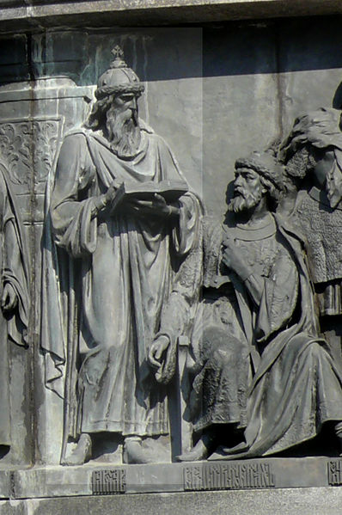
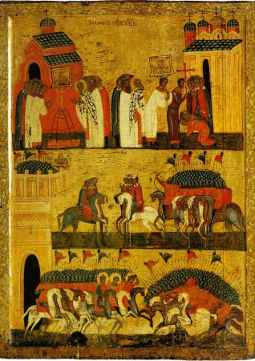
Управление Новгородом
Памятник «Тысячелетие Руси»
посадники

Slide 3
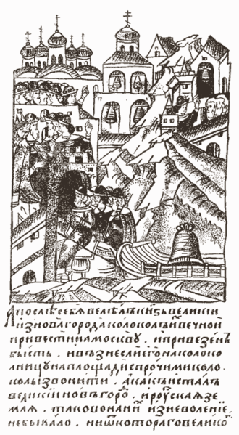
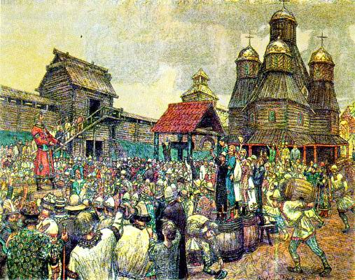
Новгородское Вече
А.М.Васнецов «Вече»

Slide 4
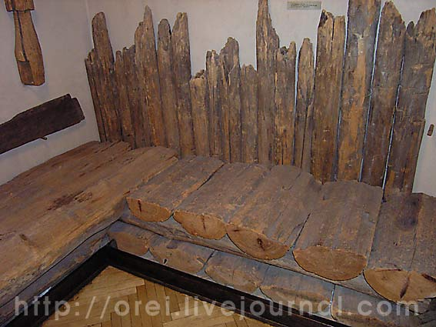
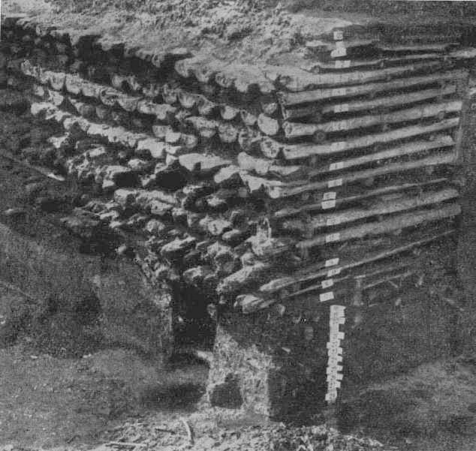
Археологические находки
Мостовые древних улиц

Slide 5
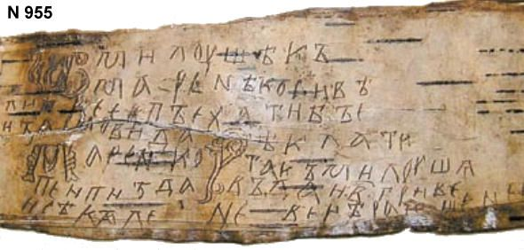
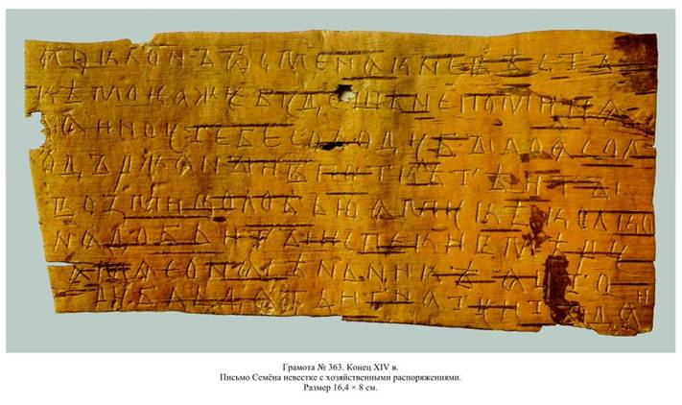
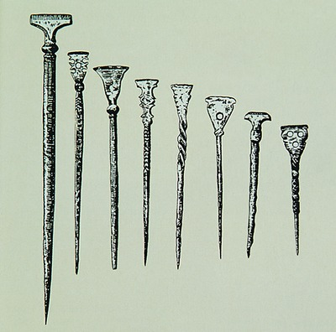
Берестяные
грамоты
Писало

Slide 6
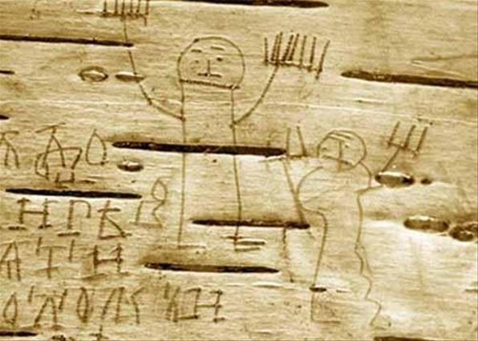
Мальчик Онфим

Slide 7
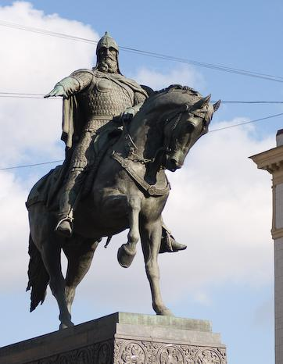
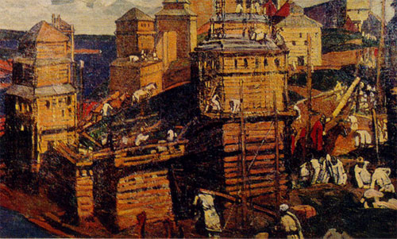
Основание Москвы
Первое упоминание о Москве в летописи. Встреча суздальского князя Юрия Владимировича Долгорукого с князем Святославом Ольговичем 4 апреля 1147 в Москве
Город стоит на зелёном мысе, при слиянии двух рек - Москвы и Неглинной
Когда впервые упоминается город Москва?
На какой реке стоит город Москва?

Slide 8
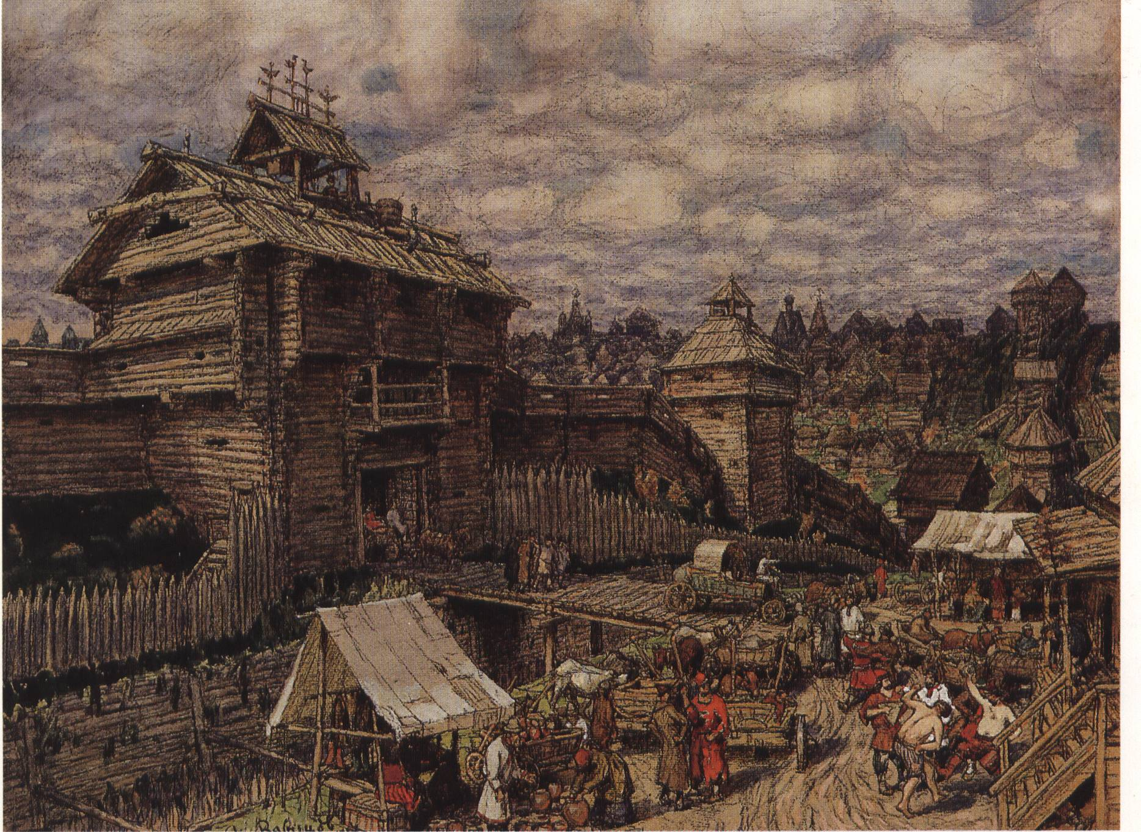
Москва
«Прииде ко мне, брате, в Москов…

Slide 9
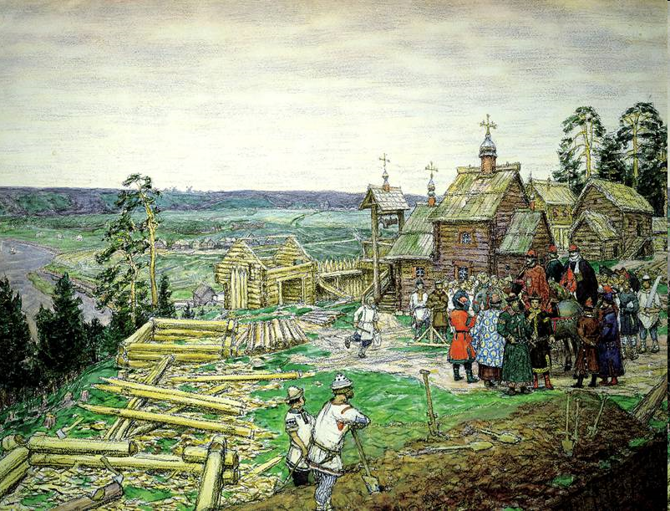
Строительство Москвы

Slide 10
Что узнали на уроке
Что объединяет древнерусские города Киев и Новгород?
Как назывался центр древнерусского города?
Кто жил за пределами Кремля?
Какой город располагался на берегах реки Волхов?
Что стало известно о жизни Древнего Новгорода благодаря раскопкам археологов?

Slide 11
Домашнее задание
С. 46-54 вопросы, (т) с. 17-18 № 1,2,3

